Slide 1
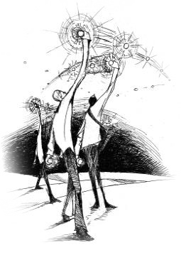
A 2019. évi országos kompetenciamérés eredményei
matematikából és
szövegértésből
A 2019/2020. tanévben megjelent eredmények rövid összefoglalója

Slide 2
Összefoglaló
10. évfolyam | 2015 | 2016 | 2017 | 2018 | 2019
 | MATEMATIKA
Országos eredmény | 1645 | 1641 | 1647 | 1647 | 1670
4 évfolyamos gimnázium | 1738 | 1733 | 1735 | 1733 | 1747
I. Béla Gimnázium | 1753 | 1710 | 1733 | 1699 | 1723
 | SZÖVEGÉRTÉS
Országos eredmény | 1601 | 1610 | 1613 | 1636 | 1661
4 évfolyamos gimnázium | 1708 | 1716 | 1711 | 1735 | 1749
I. Béla Gimnázium | 1705 | 1674 | 1694 | 1674 | 1724

Slide 4
A matematikai teszt eredményei

Slide 5
Gimnáziumi átlageredményünk a felmérésben részt vett többi iskola eredményeihez viszonyítva

Slide 6
A mi gimnáziumunkhoz képest szignifikánsan jobban, hasonlóan, illetve gyengébben teljesítő 4 évfolyamos gimnáziumok száma és aránya
2018
2019

Slide 9
Tanulók képességszintek szerinti százalékos megoszlása a 4 évfolyamos gimnáziumokban és a mi iskolánkban

Slide 10
Diákjaink várható és tényleges teljesítménye (saját korábbi, és CSH)

Slide 11
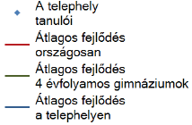
A tanulók fejlődése 2017 és 2019 között a gimnáziumunkban

Slide 12
A tanulók fejlődése
2019
2018

Slide 13
összetettebb vagy kevésbé ismerős, újszerű szituációjú, több lépéses
feladatok megoldása
• konkrét problémaszituációkat egyértelműen leíró modellek hatékony
alkalmazása, a modellek alkalmazhatóság feltételeinek meghatározása
• különböző, akár szimbolikus adatmegjelenítések kiválasztása és egyesítése,
azok közvetlen összekapcsolása a valóságos szituációk különböző
aspektusaival
• értelmezés és gondolatmenet röviden leírása
Alapszint:

Slide 14


Slide 15
Gimnáziumunk átlageredménye a felmérésben részt vett többi iskola eredményeihez viszonyítva

Slide 16
Iskolánkhoz képest átlagosan szignifikánsan jobban, hasonlóan, illetve gyengébben teljesítő 4 évfolyamos gimnáziumok száma és aránya
2018
2019

Slide 18
Tanulók képességszintek szerinti százalékos megoszlása a 4 évfolyamos gimnáziumokban és a mi iskolánkban

Slide 19
Diákjaink várható és tényleges teljesítménye szövegértésből

Slide 20
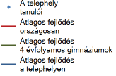
A tanulók fejlődése 2017 és 2019között gimnáziumunkban szövegértés

Slide 21
A tanulók fejlődése
2019
2018

Slide 22
Alapszint:
egy szövegrészlet céljának felismerése; a szövegben alkalmazott speciá-lis jelrendszerek működésének felismerése; a szöveg szerkezetének és fő tartalmi egységeinek felismerése; az ismétlés és a hasonlat szerepének magyarázata; értékítélet alkotása a szöveg egy tartalmi vagy stilisztikai eleméről, és ennek magyarázata; egy hétköznapi probléma megoldása a szöveg tartalmi elemeinek felhasználásával; a gúny tárgyának felismerése; idegen kifejezés jelentésének felismerése; a cím magyarázata
a szövegben elszórt, explicite információk azonosítása, összekapcsolása, rendezése; félrevezető információ kiszűrése
• a szereplők szándékai közötti különbség felismerése, a szereplők motivációinak magyarázata; a szöveg információi és a mindennapi élet egy speciális vetülete közötti különbség felismerése; következtetés levonása a szöveg és a mindennapi élet információinak integrálásával figyelmet elvonó információk között eligazodva; a szöveg időrendjének helyreállítá-sa; egy történet két változata közötti hasonlóság,

Slide 23
ELŐÍRT MINIMUM VISZONYÍTÁSA
BAJ, HA a 10. évfolyamon a tanulók legalább fele szövegértésből és legalább fele matematikából nem érte el a 3. képességszintet.
Előző év:

